Slide 1


OCENA WYSTĘPÓW PIŁKARZY
Projekt nr 2 (klasteryzacja) z przedmiotu ,,Wstęp do uczenia maszynowego”
Anna Ostrowska, Michał Iwaniuk

Slide 2
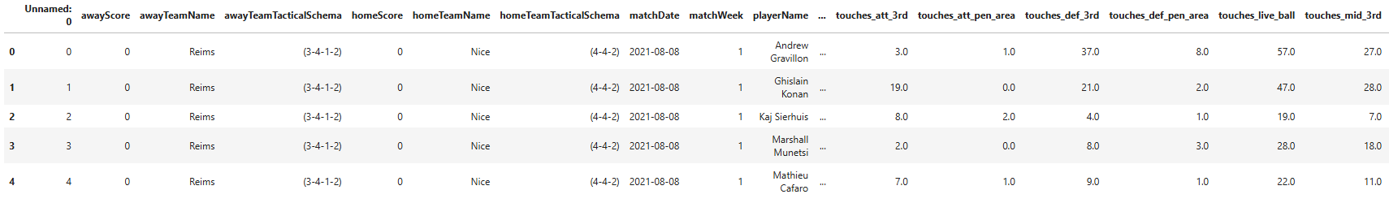
Dane
127 kolumn
różne statystyki gracza z meczu (liczba podań, goli, kartek, posiadanie piłki, przewidywana i rzeczywista liczba goli i asyst)
nazwisko i wiek piłkarza i jego drużyna, przeciwna drużyna, wynik, data meczu
ponad 76k wierszy
źródło danych: strona Kaggle
https://www.kaggle.com/datasets/spicemix/soccer-detailed-players-match-data?resource=download&select=players_away_matches.csv

Slide 3







Cel Biznesowy
Wykorzystanie algorytmów klastrowania do analizy danych dotyczących występów graczy na meczach piłki nożej w celu zapewnienia wglądu drużynom, trenerom, analitykom, agencjom scoutingowym i firmom bukmacherskim.

Slide 4



EDA
przeanalizowanie dostępnych danych
Części projektu
2. feature engineering
preprocessing danych, wstępne modelowanie
3. final
dodanie bardziej zaawansowanych modeli, trojenie parametrów, wybór najlepszego modelu

Slide 5
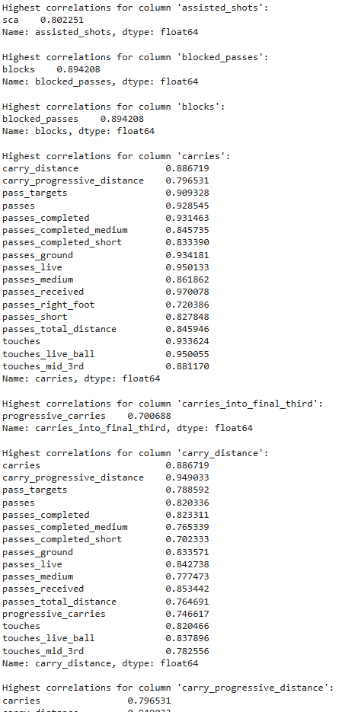


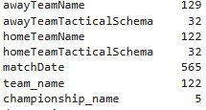
EDA
Podział zbioru na dane walidaycjne i testowe i ich zapis
100 kolumn z nullami w zbiorze
Usunięcie id i nazwiska piłkarza
Dużo kolumn, sprawdzenie korelacji za pomocą macierzy i wypisanie tych z treshold>0.7
7 kolumn kategorycznych, z czego niektóre mają dużo różnych wartości (ciężkie do enkodowania)
homeTeamName = team_name (1 usunięte)
Zamieniona data na kolumny : miesiąc i rok
Feature hashing dla kolumn kategoriycznych (potem od tego odeszliśmy)

Slide 6
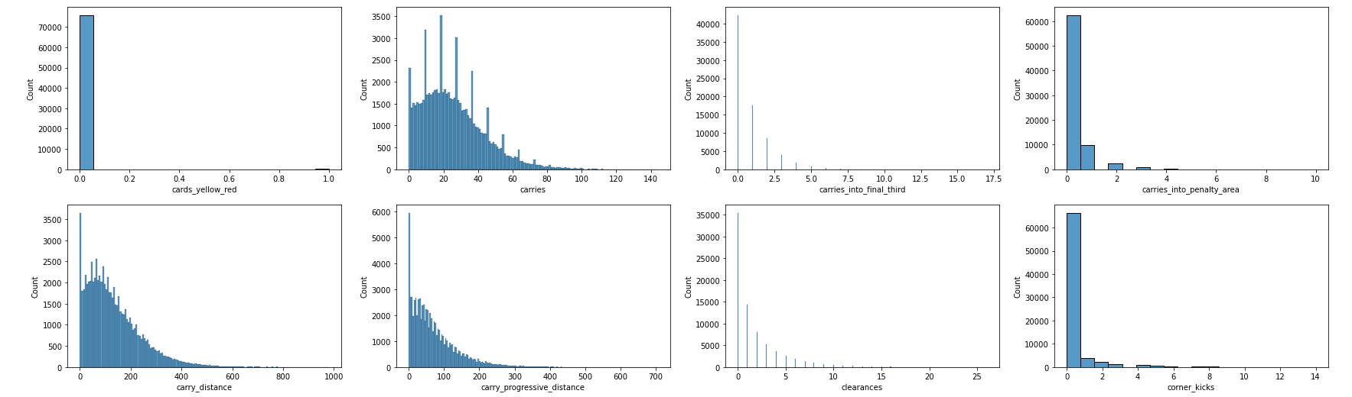
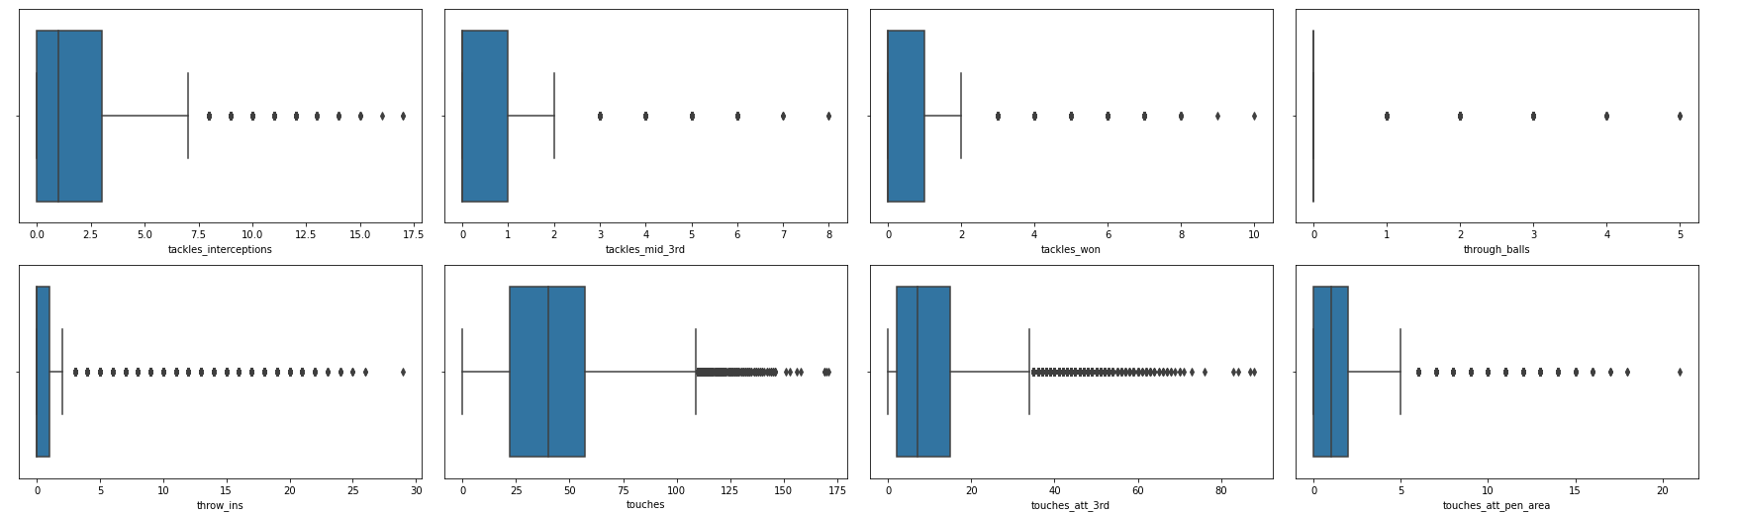

Slide 7
Inżynieria cech
Kolumny z NULLAMI
Outliery
większość wierszy z NULLAMi to mecze bez żadnych statystyk, usuwamy te wiersze
pozostałe kilka zastępujemy ,,unknown” lub domyślną liczbą
Automatyczna detekcja (PyOD)
(zakładamy, że jest ich 4%)
Kolumny z duża korelacją
Kolumny kategoryczne
usunięte
zmieniamy na numeryczne (następny slajd)
Scalowanie
MinMax scaler

Slide 8

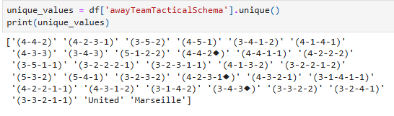
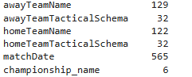


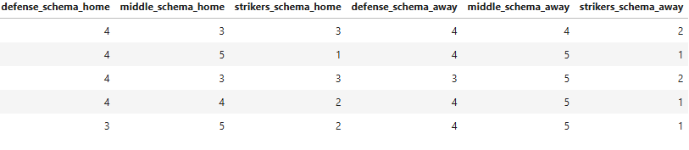

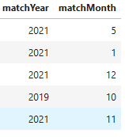
Enkodowanie zmiennych kategorycznych
OneHotEncoding
usunięte

Slide 9
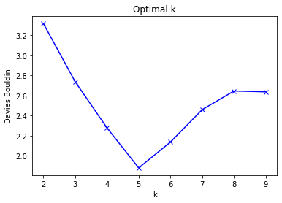
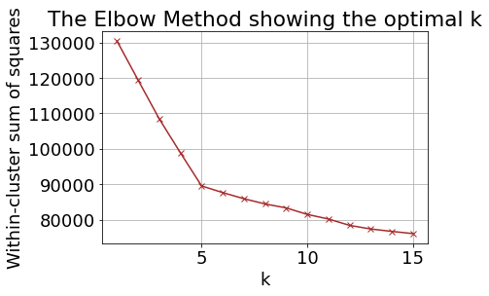
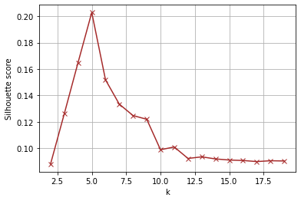
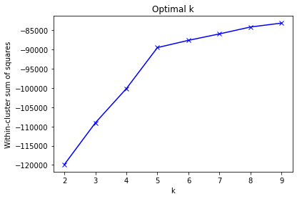
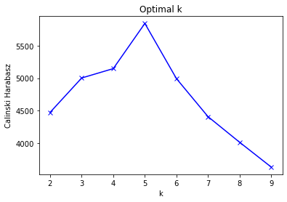
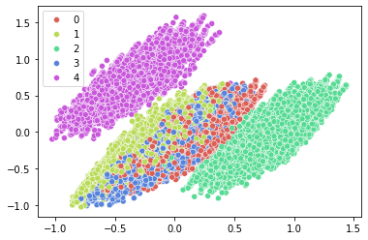
Wstępne modelowanie

Slide 10
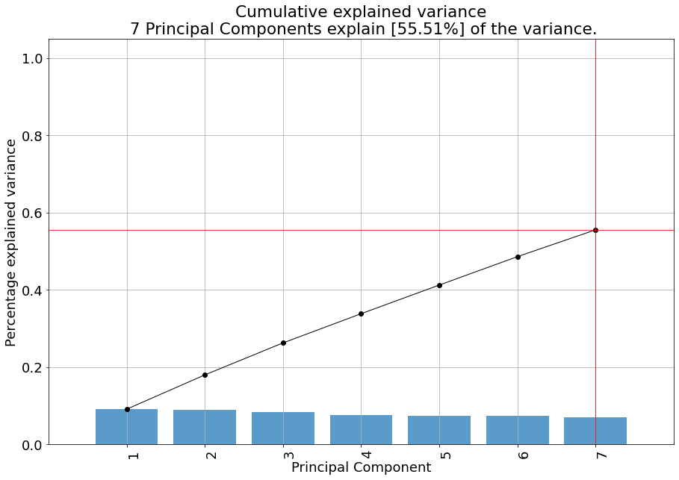
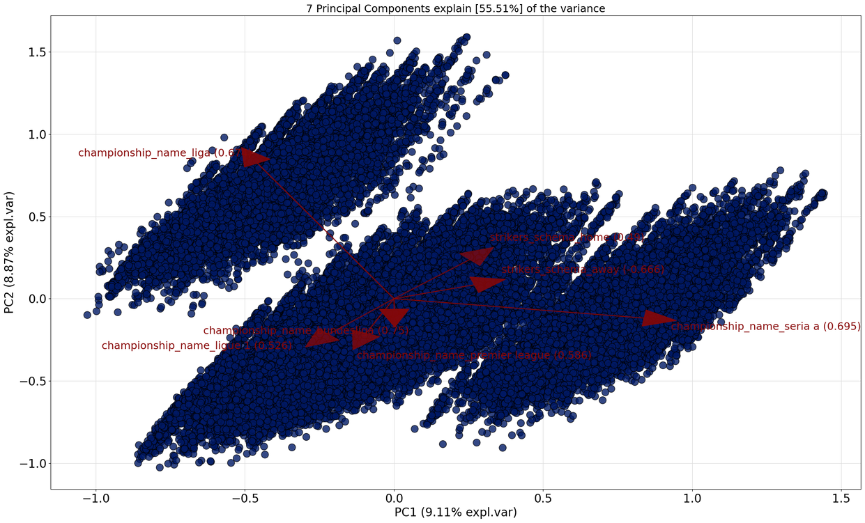
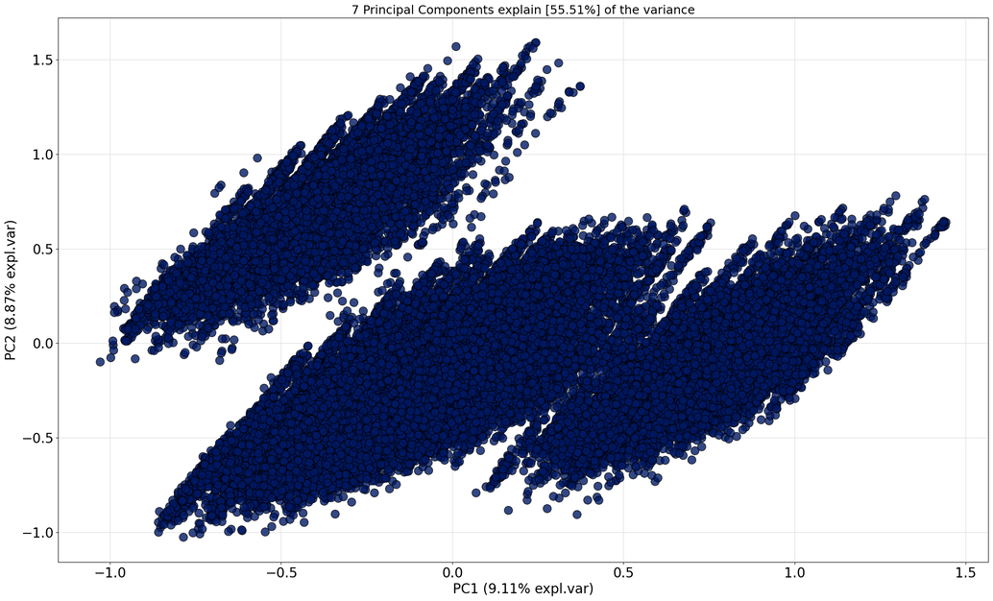

Slide 11

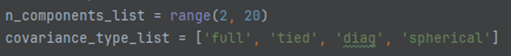
Modele i ich parametry
KMeans
KMedoids
AgglomerativeClustering
DBSCAN
GMM
algorithm, init, n_clusters
n_clusters
linkage = ["single", "complete, "average", "centroid, "ward"], n_clusters

Slide 12
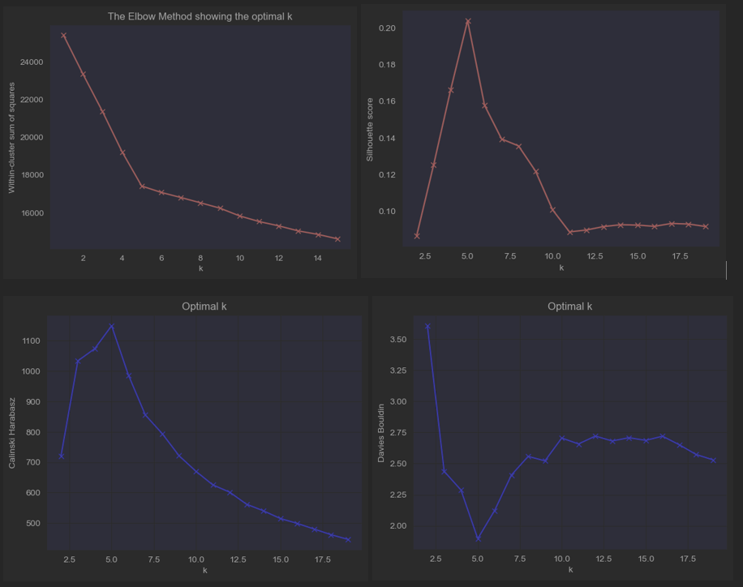



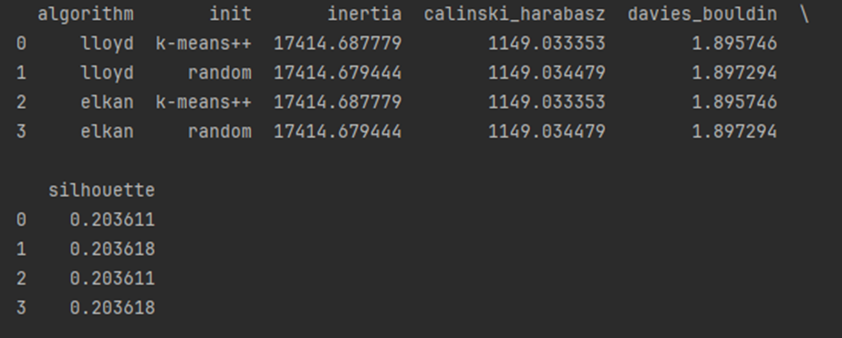
Strojenie parametrów
KMeans

Slide 13
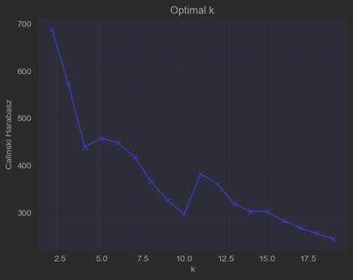
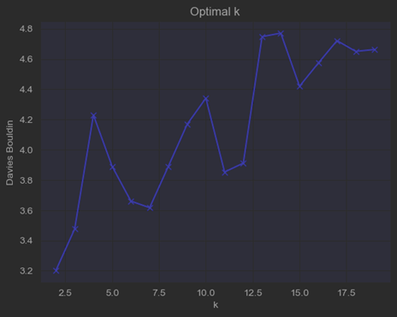
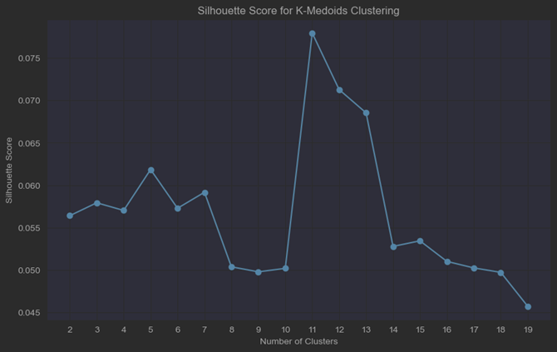
Strojenie parametrów
KMedoids

Slide 14
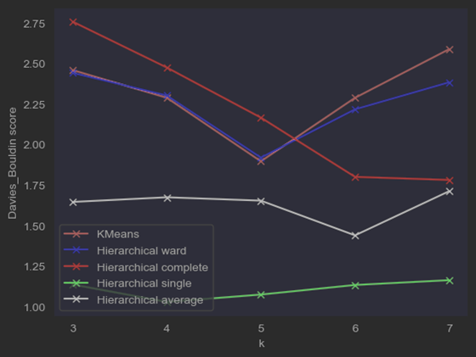
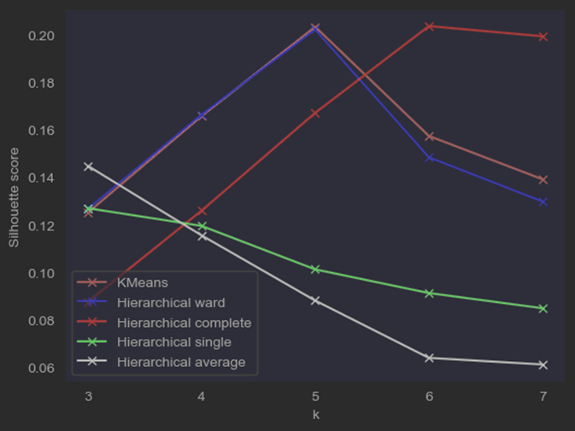
Strojenie parametrów
AgglomerativeClustering

Slide 15
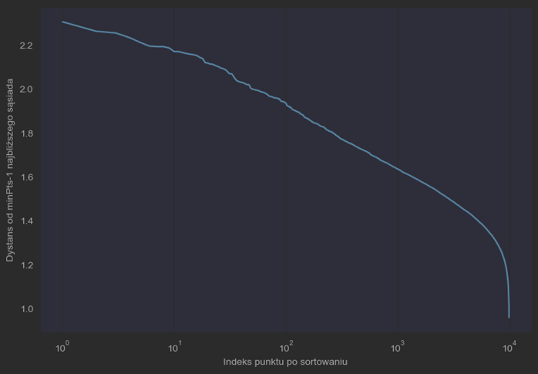
Strojenie parametrów
DBSCAN

Slide 16
Strojenie parametrów
GMM
Silhouette
Davies-Bouldin

Slide 17
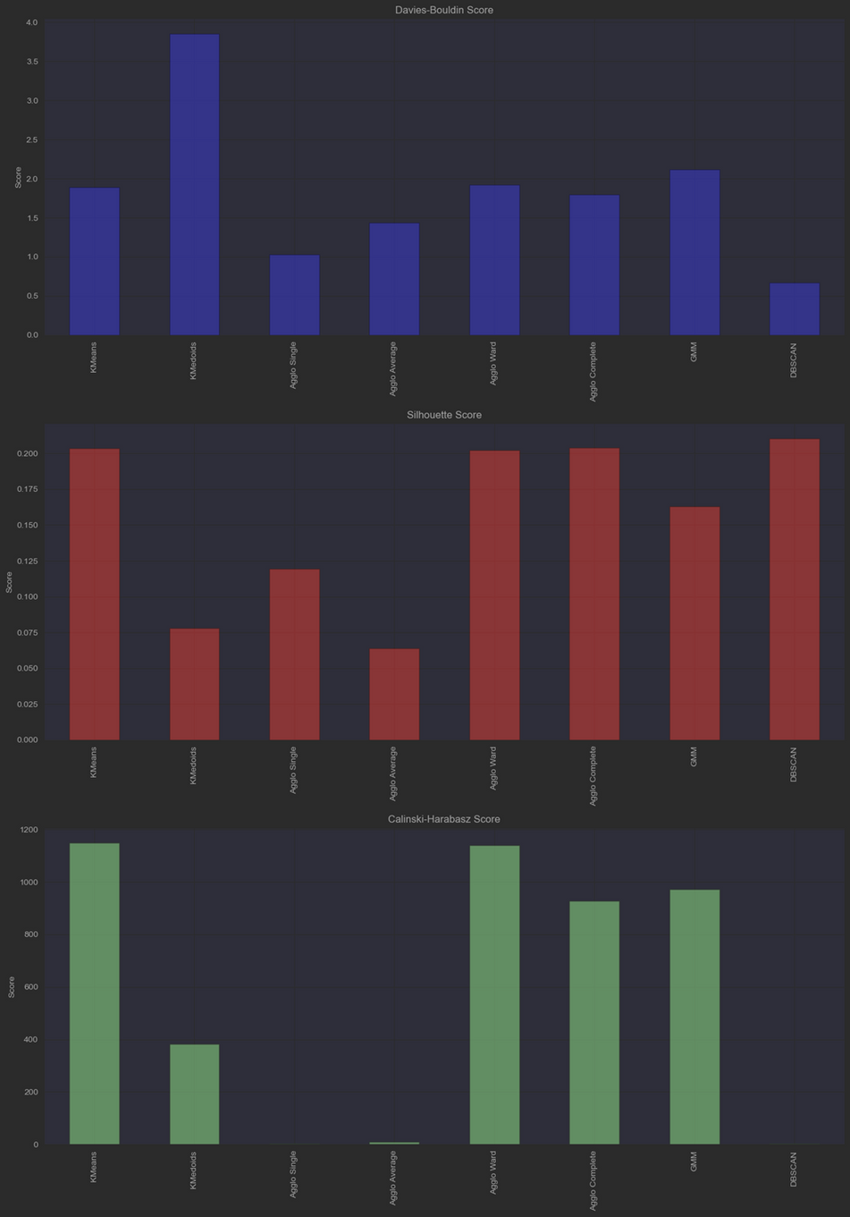
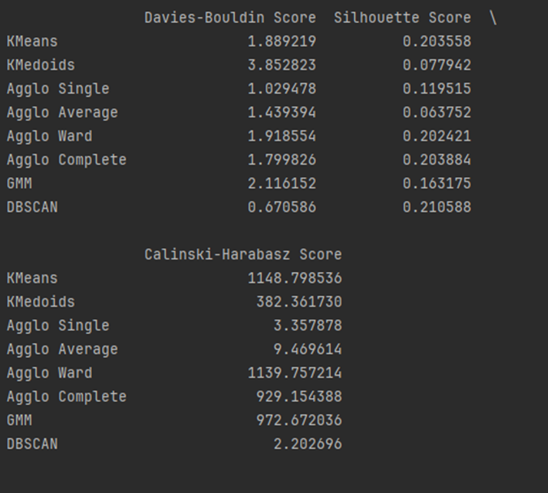


Porównanie modeli

Slide 18
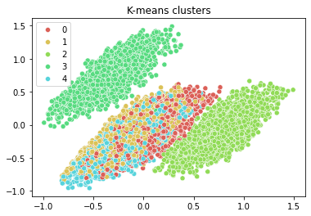
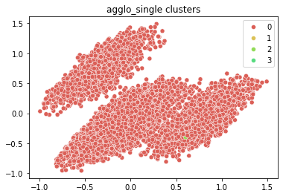
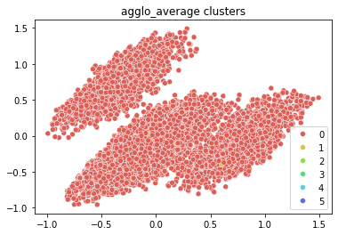
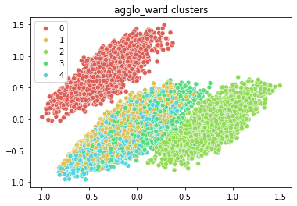
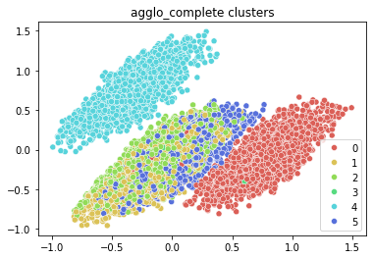
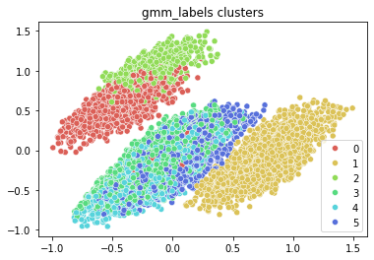
Wizualizacje

Slide 19
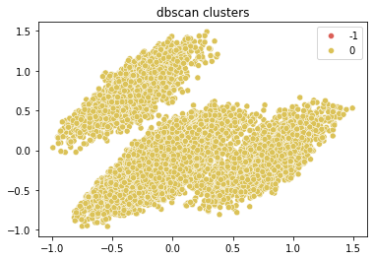
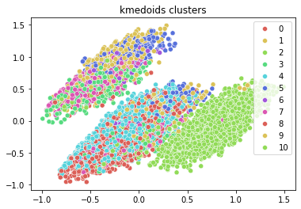
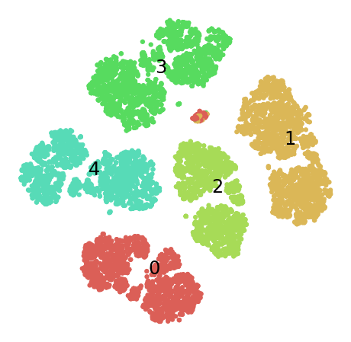
Wizualizacje

Slide 20
Walidacja

Slide 21


Dziękujemy za uwagę
link do repozytorium z kodem i raportami oraz prezentacją:
https://github.com/annaostrowska03/Soccer-Players-Clustering/tree/main

